Slide 1

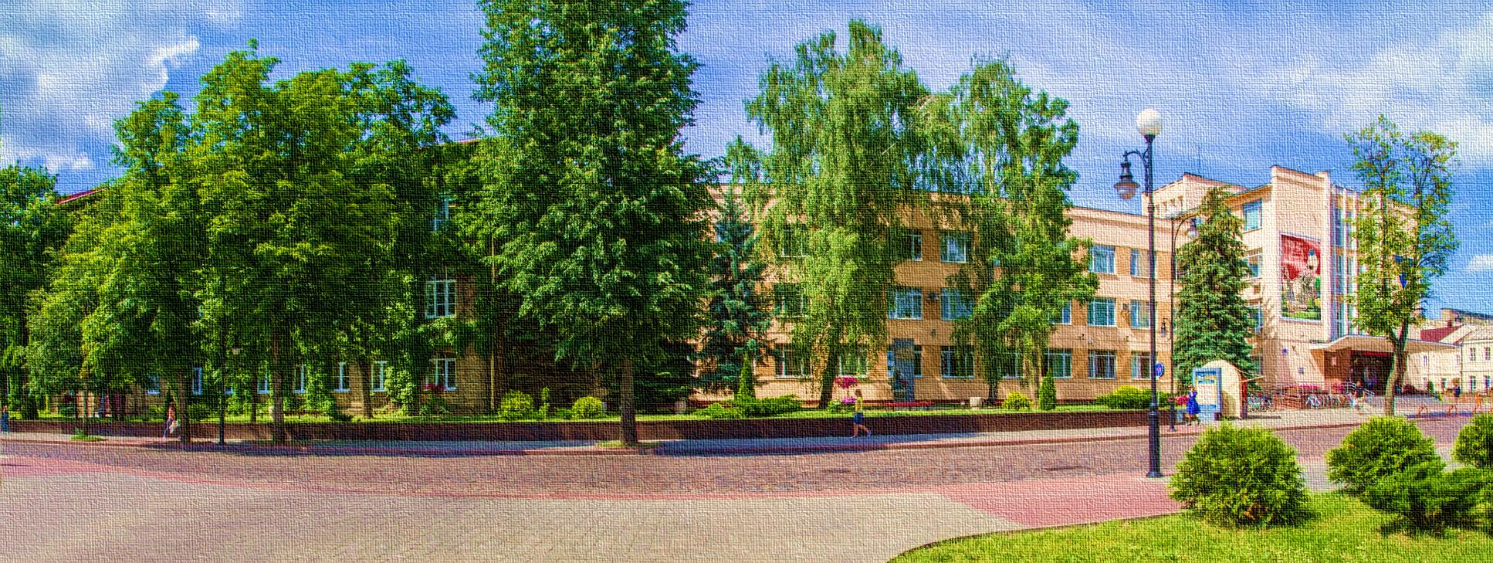





Цели ООН в области устойчивого развития
2025
Цель 5: Обеспечение гендерного равенства и расширение прав и возможностей всех женщин

Slide 2


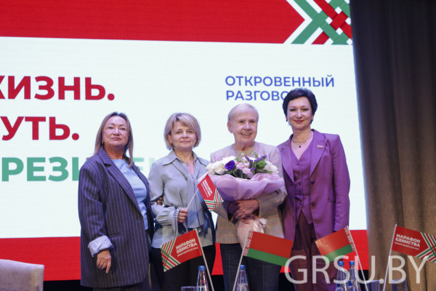
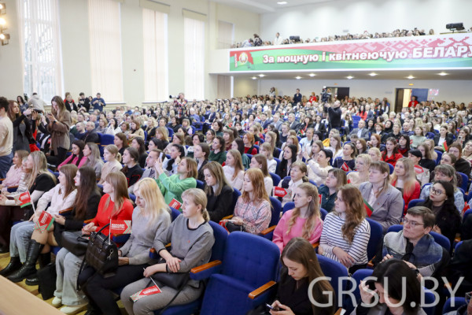

Встреча с Лидией Ермошиной
Встреча с заслуженным юристом Республики Беларусь и бывшим председателем ЦИК Лидией Ермошиной состоялась под крылом «Марафона единства». Модератором встречи выступил Вадим Гигин, генеральный директор Национальной библиотеки Беларуси, депутат Палаты представителей Национального собрания и председатель правления РГОО «Белорусское общество «Знание».
Лидия Ермошина выступала в рамках проекта «Моя жизнь. Мой путь. Мой Президент». Главная цель инициативы – откровенный разговор о важных вехах развития Беларуси. Участниками проекта становятся люди, которые прошли большой карьерный и жизненный путь и могут поделиться своим опытом, рассказать о том, как развивалась и росла Беларусь.
https://www.grsu.by/component/k2/item/53698-v-grgu-imeni-yanki-kupaly-sostoyalas-vstrecha-s-lidiej-ermoshinoj.html
Гродненский государственный университет имени Янки Купалы

Slide 3
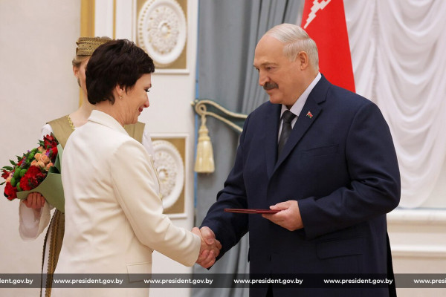
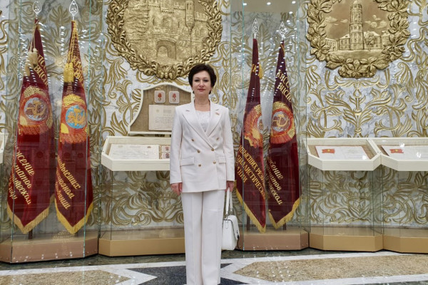
Ректору ГрГУ имени Янки Купалы Ирине Китурко вручили диплом доктора исторических наук
В рамках торжественной церемонии, состоявшейся во Дворце Независимости, Президент Беларуси Александр Лукашенко вручил дипломы доктора наук и аттестаты профессора выдающимся ученым и научно-педагогическим работникам страны. Это событие стало знаковым моментом для научного сообщества, подчеркивающим важность научных достижений и их влияние на образование и культуру.
Дипломы доктора наук Глава государства вручил 11 ученым. Среди них - доктор исторических наук, ректор Гродненского государственного университета имени Янки Купалы Ирина Китурко.
Ее исследование, посвященное деятельности государственной таможенной службы в период с 1764 по 1795 годы, стало значимым вкладом в изучение отечественной истории. Ирина Китурко, будучи ректором ведущего регионального университета, активно способствует развитию науки и образования в Беларуси. Результаты ее исследований находят применение в учебных курсах, что позволяет студентам глубже понять исторические аспекты, связанные с таможенной службой и ее ролью в формировании государственной политики.
https://www.grsu.by/component/k2/item/53895-rektoru-prisvoena-uchenaya-stepen.html
Гродненский государственный университет имени Янки Купалы

Slide 4
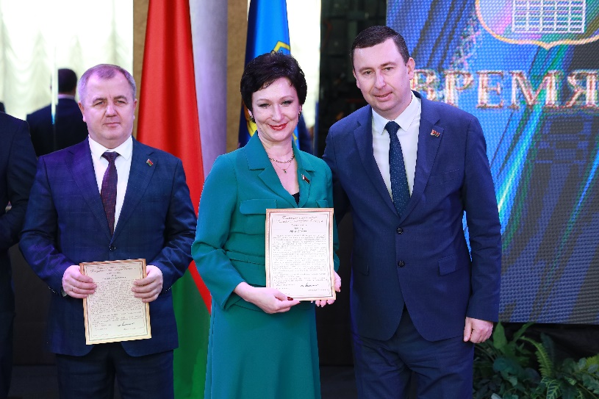
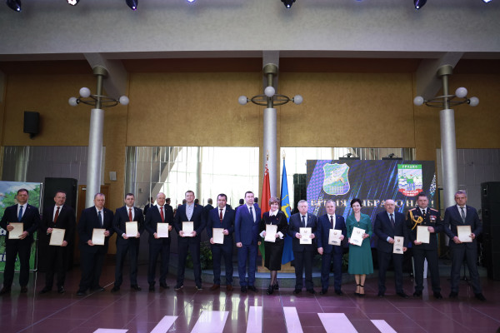
Ректор Купаловского университета Ирина Китурко отмечена Благодарственным письмом от Президента Александра Лукашенко
В канун Дня Конституции Республики Беларусь около 100 представителей актива Октябрьского района города Гродно были отмечены Благодарственными письмами от Президента Александра Лукашенко. Торжественное награждение прошло в Гродненской областной филармонии.
Среди награжденных – ректор ГрГУ имени Янки Купалы Ирина Китурко, получившая признание за добросовестную работу в период электоральной кампании. Заслуженные награды вручил председатель Гродненского городского исполнительного комитета Андрей Хмель. Это событие стало важным признанием вклада местных жителей в развитие общественной жизни и политической активности региона.
https://www.grsu.by/component/k2/item/54414-rektor-kupalovskogo-universiteta-irina-kiturko-otmechena-blagodarstvennym-pismom-ot-prezidenta-aleksandra-lukashenko.html
Гродненский государственный университет имени Янки Купалы

Slide 5
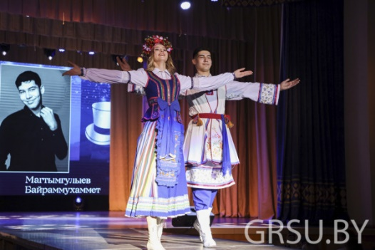
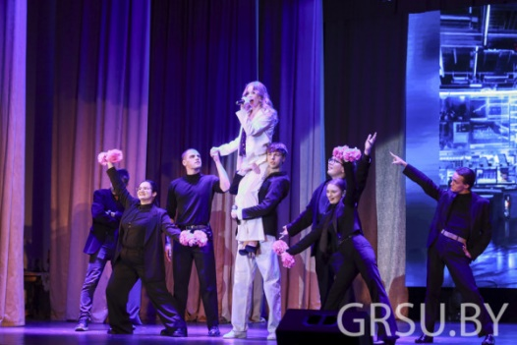
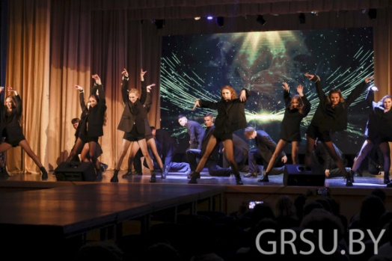
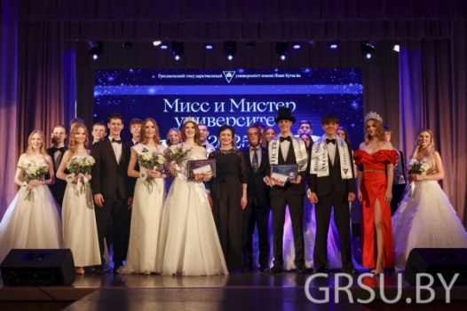
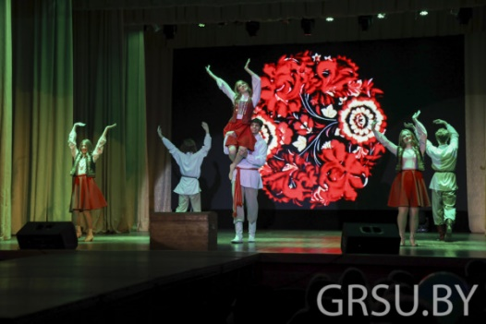
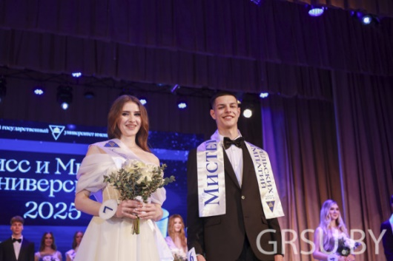
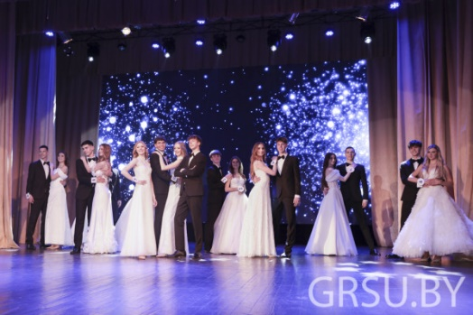
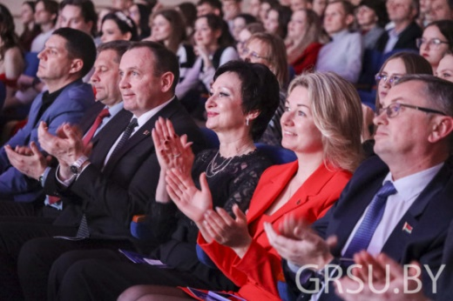
«Мисс и Мистер университет – 2025»
Титул «Мисс университет» получила Вероника Кузьмицкая, студентка факультета экономики и управления. «Мистер университет» – Станислав Чопко, студент юридического факультета.
В этом уникальном соревновании каждый участник выступил как художник, воплощая свою собственную картину мира через красоту, грацию и индивидуальный стиль. Конкурс «Мисс и Мистер университет – 2025» стал не только праздником эстетики, но и площадкой для проявления талантов и личностных качеств каждого участника.
https://www.grsu.by/component/k2/item/54511-v-grgu-imeni-yanki-kupaly-sostoyalsya-final-konkursa-miss-i-mister-universitet-2025.html
Гродненский государственный университет имени Янки Купалы

Slide 6
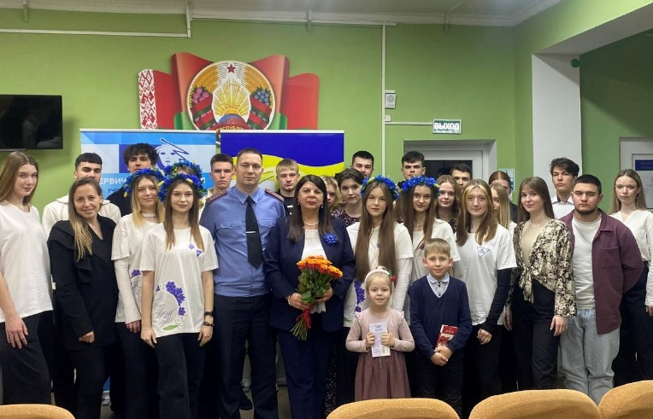
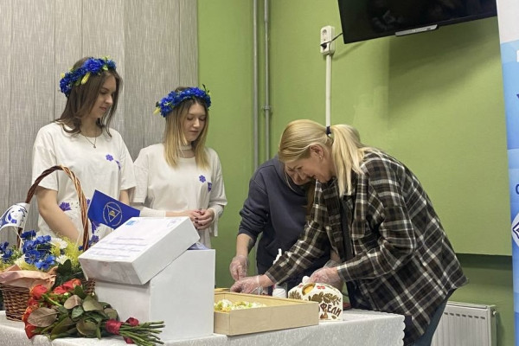
Весенний благотворительный марафон
Преподаватели факультета экономики и управления и волонтеры первичной организации ОО «Белорусский союз женщин» Купаловского университета провели весеннюю благотворительную акцию в ИУОТ № 25 управления ДИН МВД по Гродненской области.
Участники акции «С весенним настроением!» подготовили для осужденных женщин торжественный концерт, сладкие угощения и подарки – изделия handmade, оригинальные весенние птички, которые изготовили волонтеры под руководством старшего преподавателя кафедры международного бизнеса и маркетинга Ларисы Скворцовой. Старший преподаватель кафедры финансов и бухгалтерского учета Галина Нарушевич вместе с волонтерами оформили красочные открытки и подготовили сладкие подарки, которые понравились всем присутствующим.
https://www.grsu.by/component/k2/item/54634-vesennij-blagotvoritelnyj-marafon-studenty-i-prepodavateli-grgu-imeni-yanki-kupaly-pomogayut-detyam.html
Гродненский государственный университет имени Янки Купалы

Slide 7
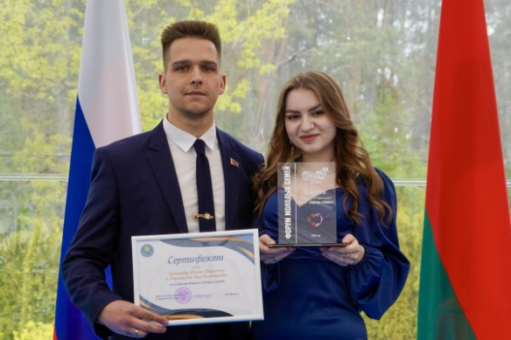
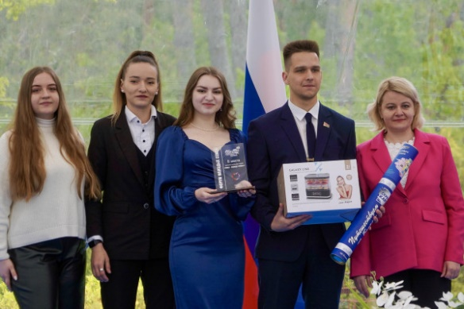
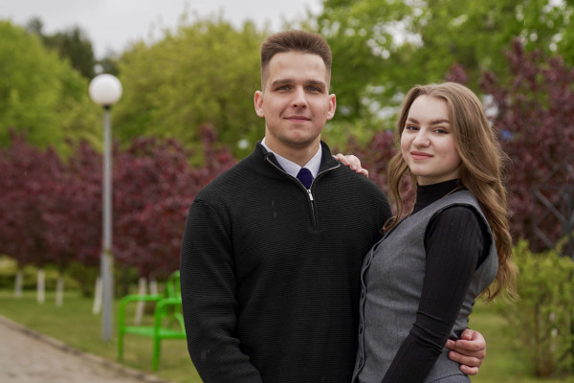
Конкурс молодых семей
«Семья – будущее страны!»
В Национальном детском образовательно-оздоровительном центре «Зубренок» впервые состоялся Форум молодых семей. В рамках данного события проходил конкурс молодых семей «Семья – будущее страны!». Купаловский университет представила семья выпускницы юридического факультета ГрГУ имени Янки Купалы Веры Мартыновой и магистранта юридического факультета Евгения Вербицкого.
Форум собрал 21 семью из Республики Беларусь и 9 семей из Российской Федерации. Главная задача – выработать конкретные решения для поддержки молодых семей. Именно поэтому участникам было предложено разработать проекты, направленные на создание комфортной среды для воспитания детей, улучшение доступности жилья и развитие программ по социальной поддержке.
В рамках форума участники побывали на медицинской консультации «Здоровая семья», тренинге по психологической поддержке «Семейная психология: брачные установки и убеждения», юридической консультации «Формы поддержки молодой семьи». Также для молодых семей были подготовлены конкурсы интеллектуальной и спортивной направленности.
https://www.grsu.by/component/k2/item/55412-semya-kupalovtsev-stala-obladatelem-diploma-ii-stepeni-v-konkurse-molodykh-semej-semya-budushchee-strany.html
Гродненский государственный университет имени Янки Купалы

Slide 8
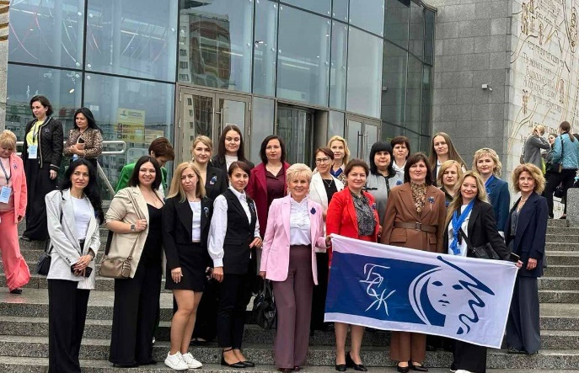
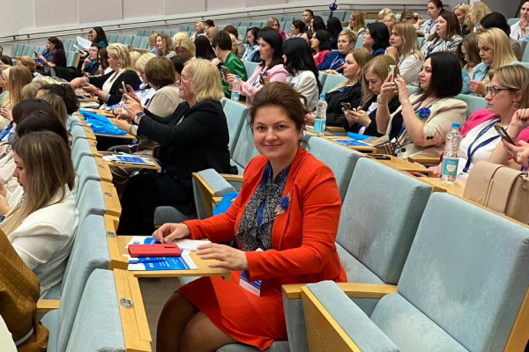
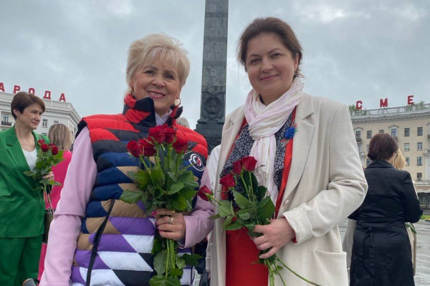
II Республиканский Форум женщин-предпринимателей «Энергия и созидание»
В Минске, в Национальной библиотеке Республики Беларусь, прошёл II Республиканский Форум женщин-предпринимателей, организованный под эгидой ОО «Белорусский союз женщин». В работе форума принимала участие проректор по научной работе ГрГУ имени Янки Купалы Наталья Башун.
В рамках форума обсуждались актуальные темы цифровизации бизнеса, роли мам-предпринимателей, развития сферы гостеприимства и построения коммуникационных связей малого бизнеса. Эти секции направлены на выявление современных тенденций и обмен опытом среди женщин-предпринимателей, что подчеркивает значимость их вклада в экономику страны.
https://www.grsu.by/component/k2/item/55566-kupalovtsy-uchastvuyut-vo-ii-respublikanskom-forume-zhenshchin-predprinimatelej-energiya-i-sozidanie.html
Гродненский государственный университет имени Янки Купалы

Slide 9
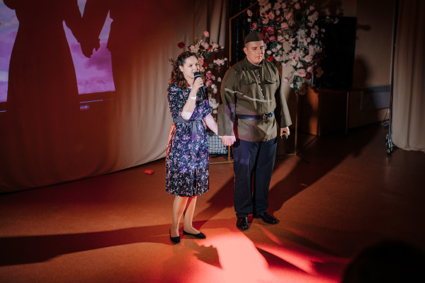
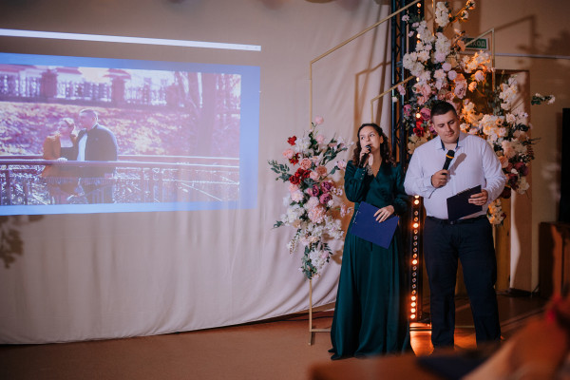
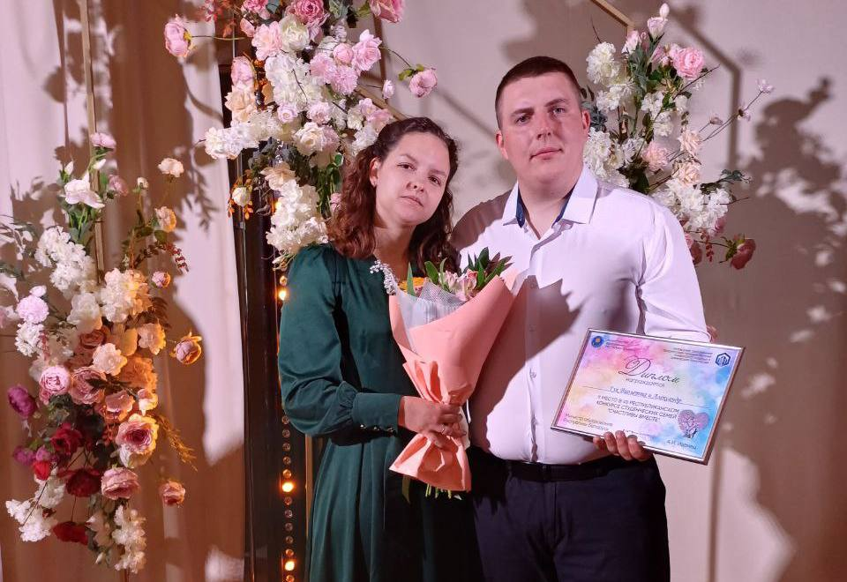
Республиканский конкурс студенческих семей «Счастливы вместе»
В Могилеве проходил республиканский конкурс студенческих семей «Счастливы вместе». В этом году в соревновании приняли участие семь семей из различных вузов Беларуси, среди которых семья Виолетты и Александра Гук, представляющие ГрГУ имени Янки Купалы.
В первый день ребята показали, насколько умело могут распоряжаться семейным бюджетом и планировать его в конкурсе «Копейка в копеечку», приготовили праздничный ужин на двоих и в выбранном стиле сервировали стол. Также в первый день Виолетта и Александр рассказали историю своей семьи и представили свое генеалогическое древо.
Во второй день участники прошли медицинский квест, приняли участие в ток-шоу «Мы семья и мы счастливы», изготовили ключницы в конкурсе «Умелые руки». Важным моментом стала церемония возложения цветов к мемориалу «Луполовский лагерь смерти», где участники конкурса смогли отдать дань уважения советским воинам-освободителям. Вечером второго дня среди пар организовали турнир по боулингу. Финальный день супруги провели на сцене, продемонстрировав свою визитку «Ты помнишь, как все начиналось?» и подготовив творческое выступление «Семья талантами богата».
https://www.grsu.by/component/k2/item/55408-semya-violetty-i-aleksandra-guk-zanyala-vtoroe-mesto-v-respublikanskom-konkurse-studencheskikh-semej-schastlivy-vmeste.html
Гродненский государственный университет имени Янки Купалы

Slide 10
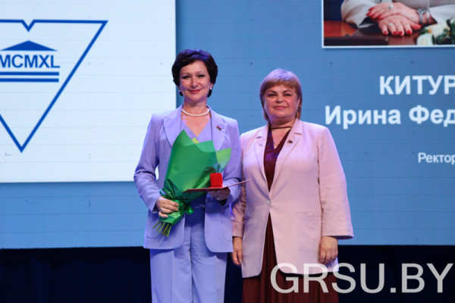
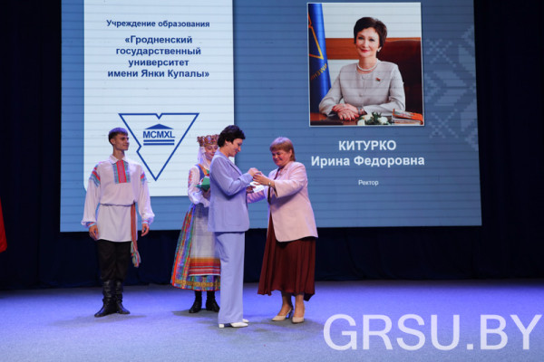
Ректор ГрГУ имени Янки Купалы Ирина Китурко награждена нагрудным знаком «Лидер качества»
Во время торжественной церемонии награждения победителей конкурса на соискание Премии Правительства Республики Беларусь за достижения в области качества Ирина Фёдоровна была награждена нагрудным знаком «Лидер качества» за личный вклад в повышение качества выпускаемой продукции и оказываемых услуг в 2024 году.
Награду ректору вручила председатель государственного комитета по стандартизации Республики Беларусь Елена Моргунова.
https://www.grsu.by/component/k2/item/56204-rektor-grgu-imeni-yanki-kupaly-irina-kiturko-nagrazhdena-nagrudnym-znakom-lider-kachestva.html
Гродненский государственный университет имени Янки Купалы

Slide 11
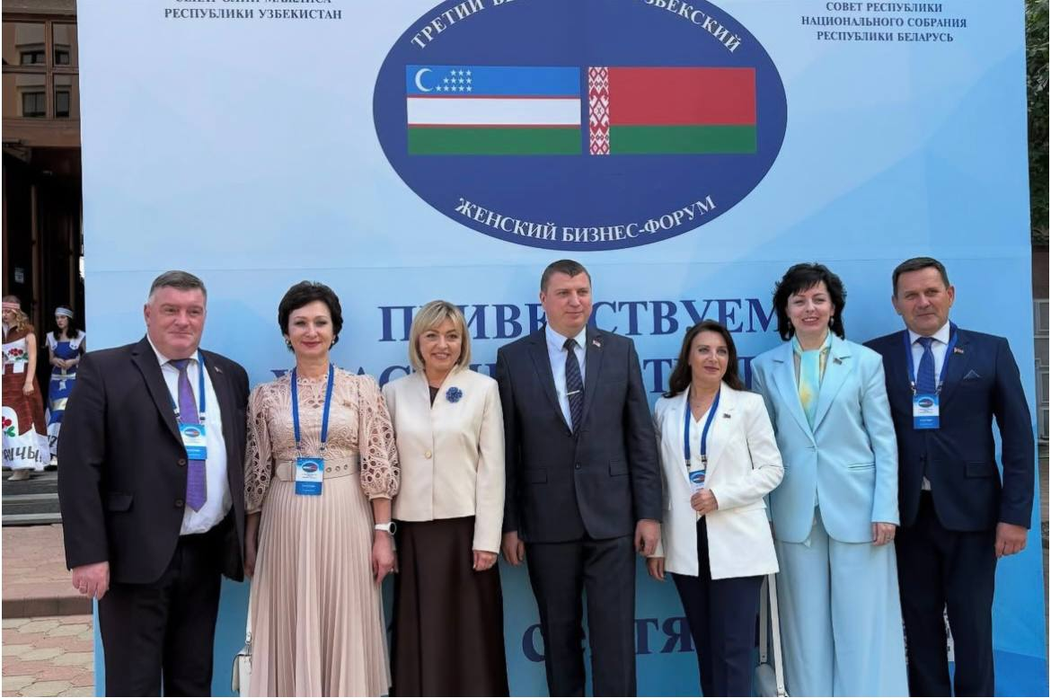
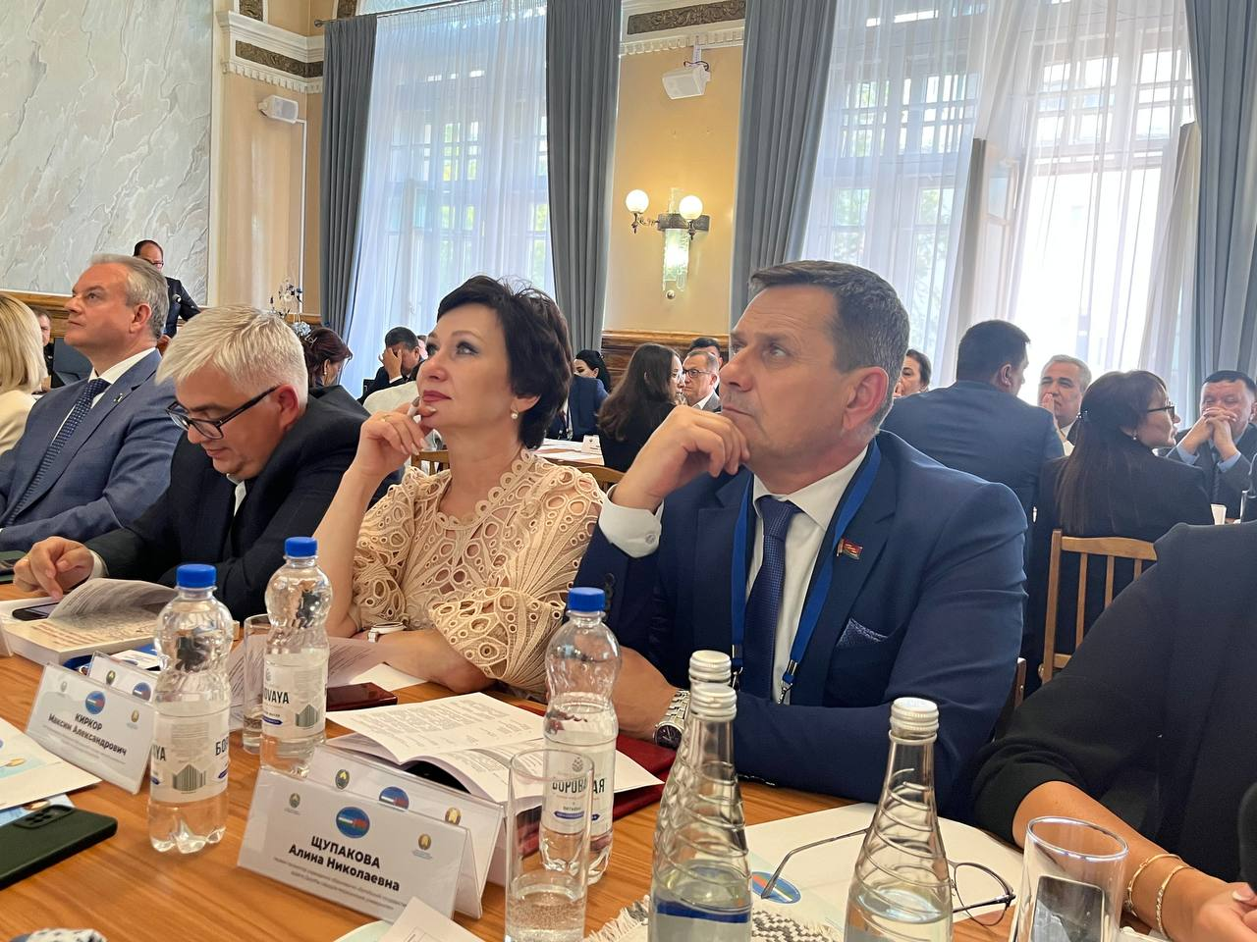
Белорусско-узбекский женский бизнес-форум
В Витебске прошёл III Белорусско-узбекский женский бизнес-форум, темой которого стала «Беларусь - Узбекистан: сотрудничество как фактор устойчивого развития». Представительницы бизнеса, эксперты и лидеры мнений встречаются с целью обменяться опытом и укрепить торгово-экономическое сотрудничество между двумя странами.
В рамках мероприятия прошла большая деловая программа – заседание семи секций.
https://www.grsu.by/component/k2/item/56667-rektor-grgu-imeni-yanki-kupaly-prinimaet-uchastie-v-belorussko-uzbekskom-zhenskom-biznes-forume.html
Гродненский государственный университет имени Янки Купалы

Slide 12
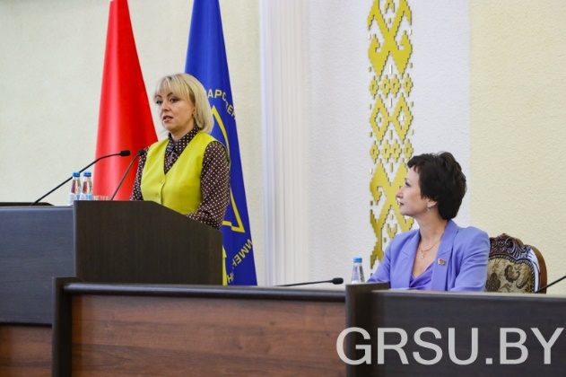
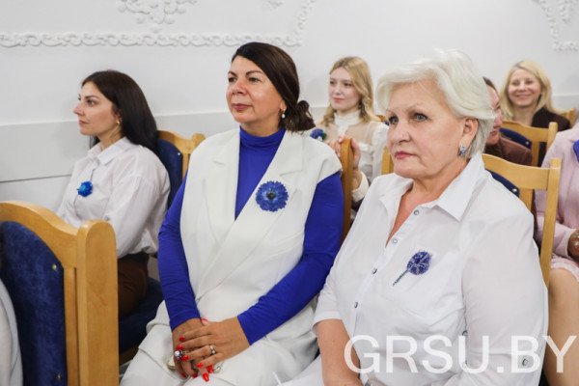
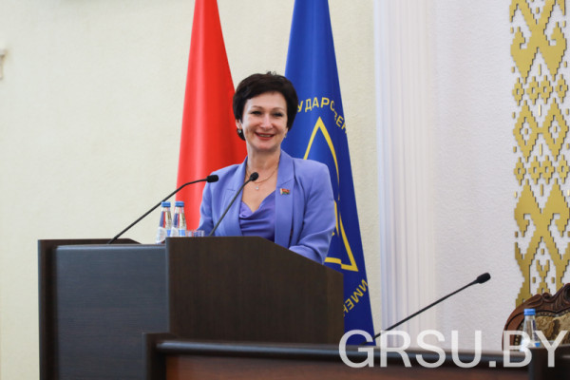
Встреча с председателем Белорусского союза женщин
Гродненский государственный университет имени Янки Купалы с официальным визитом посетила директор представительства МТРК «Мир» в Беларуси, председатель Белорусского союза женщин Ольга Шпилевская. Диалоговая площадка со студентами и профессорско-преподавательским составом Купаловского университета на тему «В единстве народа – будущее Беларуси» была проведена в рамках праздничных мероприятий ко Дню народного единства.
На встрече присутствовало более 150 купаловцев. Открыла мероприятие ректор ГрГУ имени Янки Купалы, делегат седьмого Всебелорусского народного собрания Ирина Китурко.
В начале своего выступления Ольга Шпилевская акцентировала внимание на искренности и честности белорусского народа, призвав участников встречи к открытому и активному диалогу. Гостья рассказала о Белорусском союзе женщин и о перспективах для молодого поколения, которые открывает организация.
https://www.grsu.by/component/k2/item/56885-v-grgu-imeni-yanki-kupaly-proshla-vstrecha-s-predsedatelem-belorusskogo-soyuza-zhenshchin-olgoj-shpilevskoj.html
Гродненский государственный университет имени Янки Купалы

Slide 13
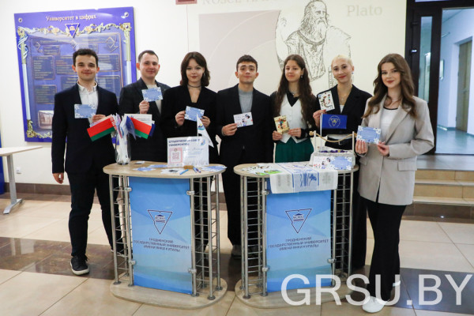
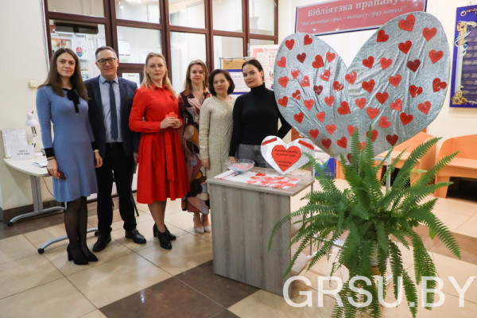
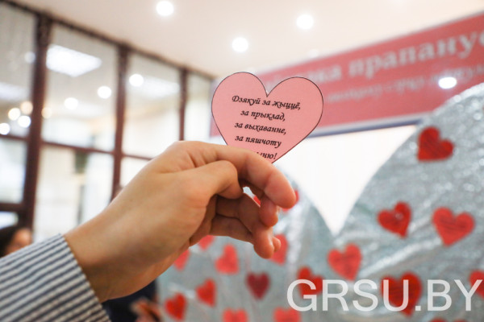
Акции, посвященные Дню матери
В честь самого трепетного праздника – Дня матери – в холле главного корпуса прошли акции, чтобы каждый желающий мог выразить благодарность и любовь своей маме.
В рамках акции «Открытка маме», которую провели Студенческий совет университета, первичная профсоюзная организация обучающихся УО «Гродненский государственный университет имени Янки Купалы» и ОО «БРСМ», студенты и работники университета получили возможность вложить частичку себя в открытку, которую собирались подарить своим самым лучшим мамам на свете. Используя креативные материалы и советы организаторов, каждый желающий смог создать собственную, уникальную открытку. Для тех, кто предпочитает современные технологии, работал бот, с помощью которого можно было создать электронную открытку. Чтобы еще больше порадовать свою маму, участникам акции было предложено поделиться не только приятными словами, но и написать обещание, которое они обязательно выполнят.
https://www.grsu.by/component/k2/item/57218-s-lyubovyu-k-samym-dorogim-v-kupalovskom-universitete-proshli-aktsii-posvyashchennye-dnyu-materi.html
Гродненский государственный университет имени Янки Купалы

Slide 14
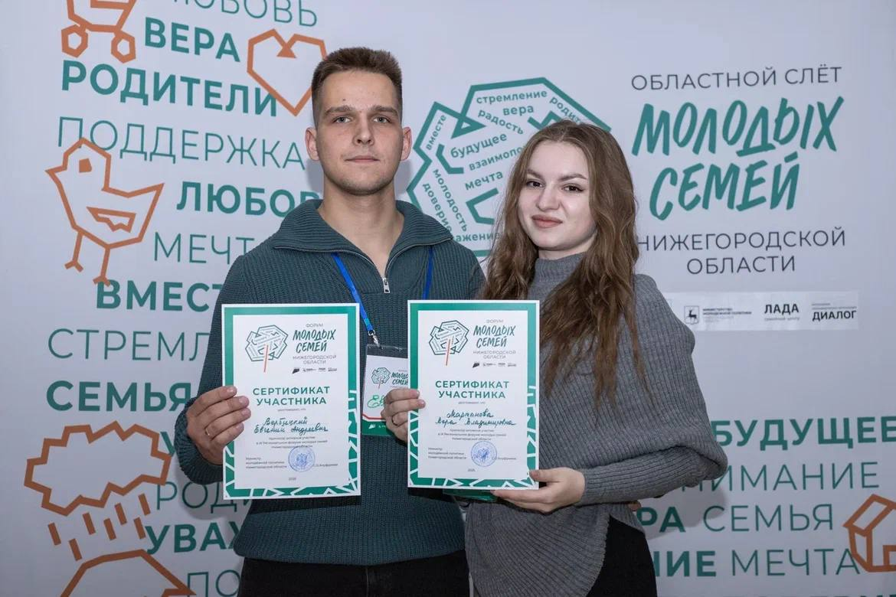
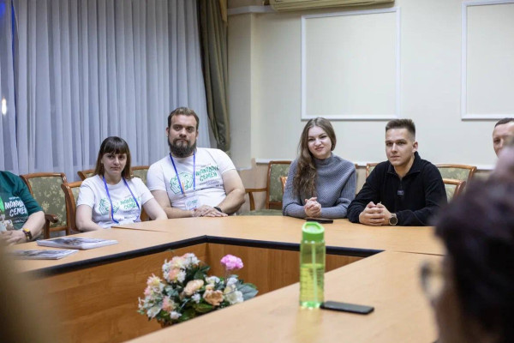
Семья купаловцев представила Беларусь на международном форуме в России
Семья Евгения Вербицкого и Веры Мартыновой, ранее занявшая 2 место в международном конкурсе «Семья – будущее страны!», достойно представила Республику Беларусь на IX региональном Форуме молодых семей Нижегородской области.
Организаторами форума выступило Министерство молодёжной политики Нижегородской области, автономная некоммерческая организация разработки и реализации проектов в сфере семьи и детства «Диалог», Нижегородская областная общественная организация «Семейный центр «ЛАДА», молодëжный центр «Высота».
https://www.grsu.by/component/k2/item/57275-semya-kupalovtsev-predstavila-belarus-na-mezhdunarodnom-forume-v-rossii.html
Гродненский государственный университет имени Янки Купалы

Slide 15
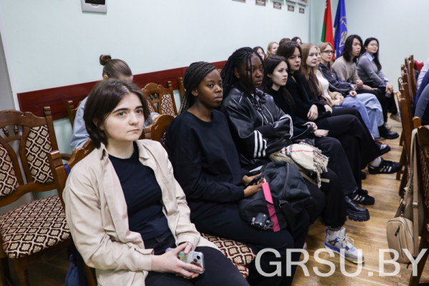
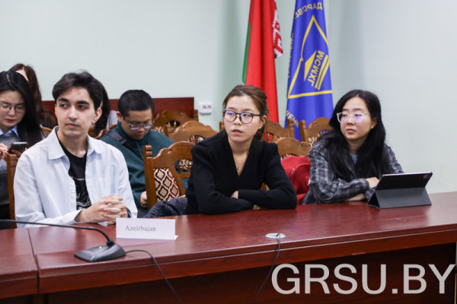
Студенты из разных стран обсудили роль женщины в мировом сообществе
В ГрГУ имени Янки Купалы состоялось внеочередное заседание общеуниверситетского студенческого дискуссионного клуба «Новое поколение» на тему «Положение женщины в обществах разных стран: сравнительный анализ».
Дискуссионный клуб «Новое поколение» – это платформа для обмена мнениями, где студенты чувствуют себя комфортно, обсуждая актуальные темы. Подобные встречи способствуют формированию более толерантного и открытого сообщества.
Среди приглашенных участников были студенты из Китая, Узбекистана, Азербайджана, Туркменистана, Республики Конго, Нигерии, Демократической Республики Конго и Ирака, которые приняли участие в обсуждении в онлайн и офлайн форматах. Студенты активно включились в диалог с руководителем клуба Снежаной Семерник, который, к слову, проходил на английском языке.
https://www.grsu.by/component/k2/item/57761-mezhdunarodnyj-dialog-studenty-iz-raznykh-stran-obsudili-rol-zhenshchiny-v-mirovom-soobshchestve.html
Гродненский государственный университет имени Янки Купалы

Slide 16
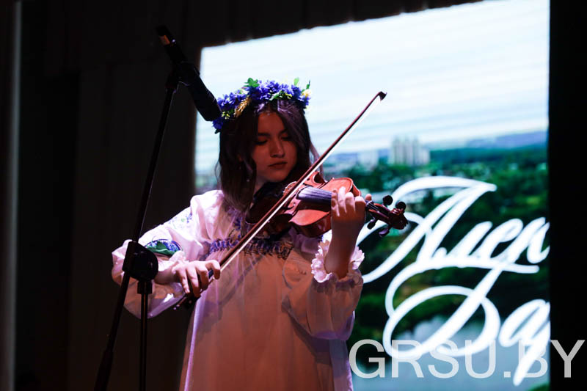
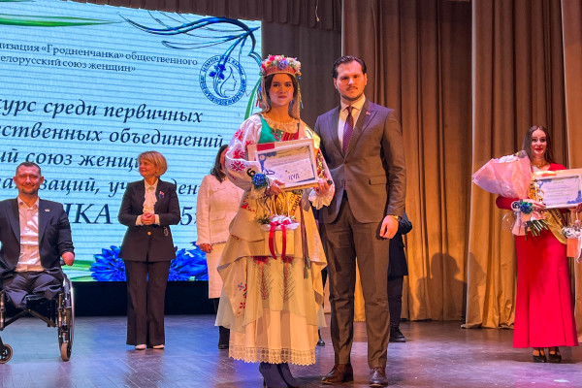
Городской конкурс «Гродненчанка-2025»
Александра Барабан, студентка 2 курса факультета экономики и управления, представила Гродненский государственный университет имени Янки Купалы на финале второго городского конкурса «Гродненчанка-2025». По итогам конкурса купаловец заняла второе место.
Организатором мероприятия выступила Гродненская городская организация «Гродненчанка» общественного объединения «Белорусский союз женщин».
Конкурс проводится с целью повышения статуса и роли женщин в обществе и жизни города Гродно, пропаганды культуры, красоты, гармонии и совершенства женщины, достижения гражданского согласия, единства и мира между людьми разных национальностей, конфессий, воспитания у гродненцев уважения и любви к Беларуси и родному городу, а также выявления новых талантов, создания условий для реализации способностей и творческого потенциала гродненок.
https://www.grsu.by/component/k2/item/58106-studentka-kupalovskogo-universiteta-aleksandra-baraban-stala-vitse-miss-grodnenchanka-2025.html
Гродненский государственный университет имени Янки Купалы

Slide 17

Гродненский государственный университет имени
Янки Купалы

